Slide 1
Orangeのつなぎ方
Hiori Kino
Sep. 16, 2016
Last update Sep. 21, 2016

Slide 2
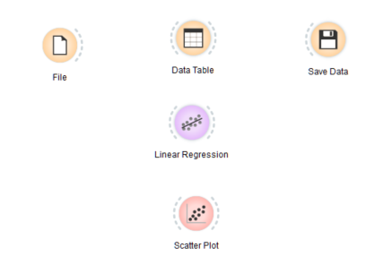
最初は何をどうすればよいのか分からない。
Input & output slot
Output slotのみ
input slotのみ

Slide 3
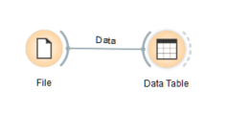
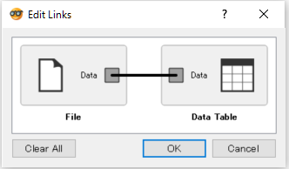
繋いでみる。
Output-input Slot同士が繋がる。

Slide 4
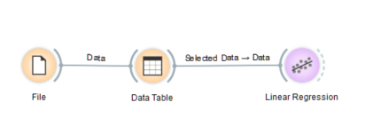
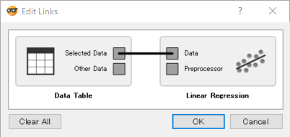
更に繋げてみる。
‘Data’が連結されていく。

Slide 5
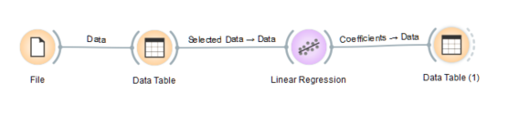
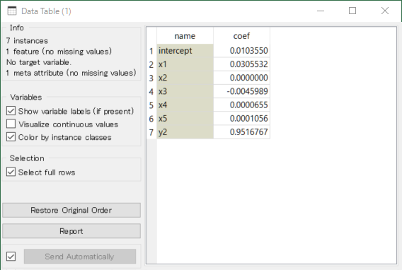
Linear regressionのoutputを何かと繋げてみる
Linkに“Selected” data とあるのでdataを全て”select”しておく。
Predictの値でなく係数と書いてある。

Slide 6
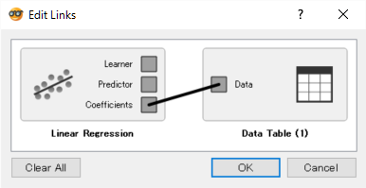
Linear regressionの結果を何かと繋げてみる(2)
この接続ではCoefficient-Dataとしか繋がらない。
Linear Regresion:“Predictor”に繋がるものは何か？

Slide 7
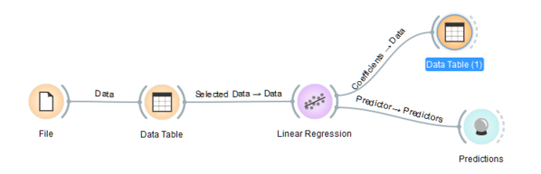
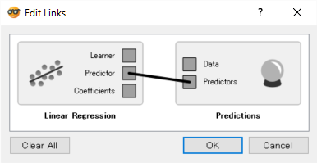
Predictorを繋げたい
Predictonsは
Predictor-Predictionsと繋がる。

Slide 8

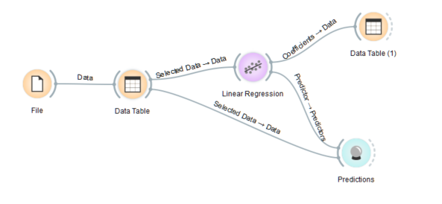
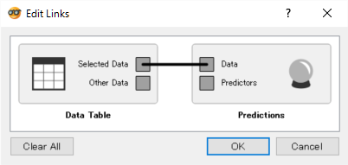
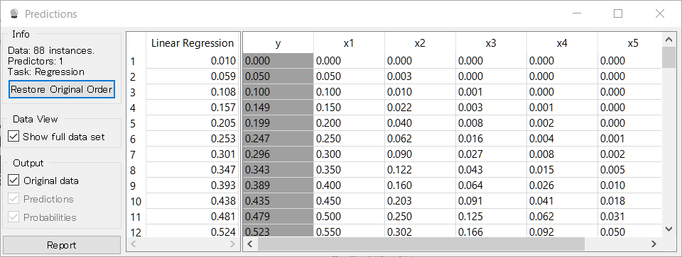
まだ回帰できていない。Predictionsには元Dataも繋げる必要がる。
Predictionsはどちらのslotも繋がると回帰の結果が出る。

Slide 9
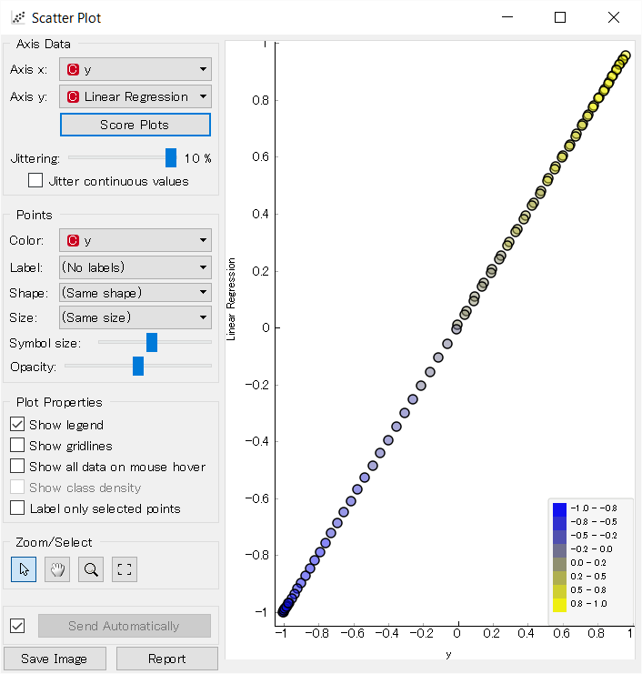
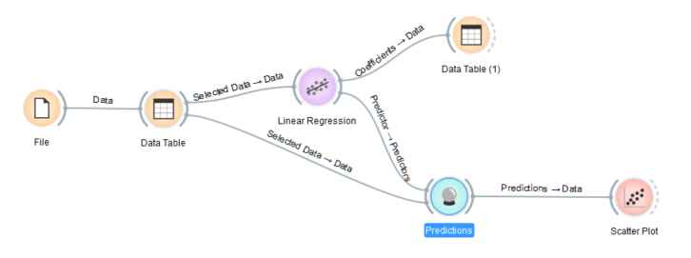
結果を図示する
繋げるだけで
y-y_predictがかける。
“Predictions”にx,y,y_predictのデータがはいっているので

Slide 10
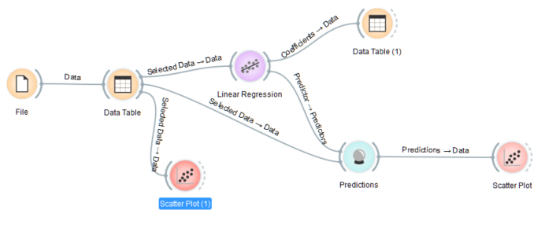
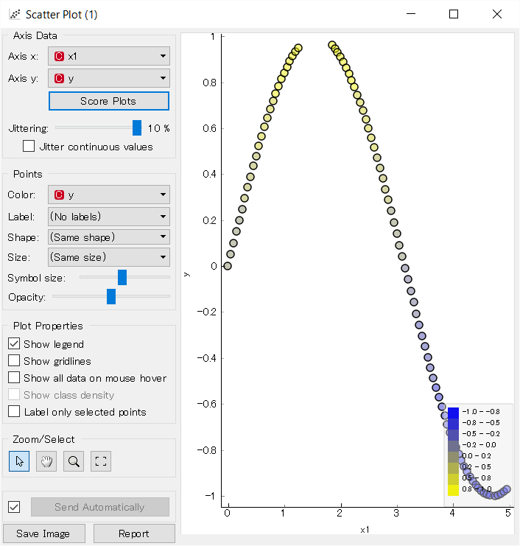
元データのplotの仕方も理解したはず
“Data Table”から出るデータがPlotへ渡される。

Slide 11
Classificationの例

Slide 12
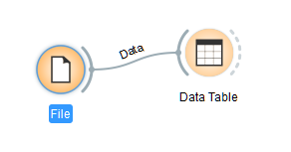
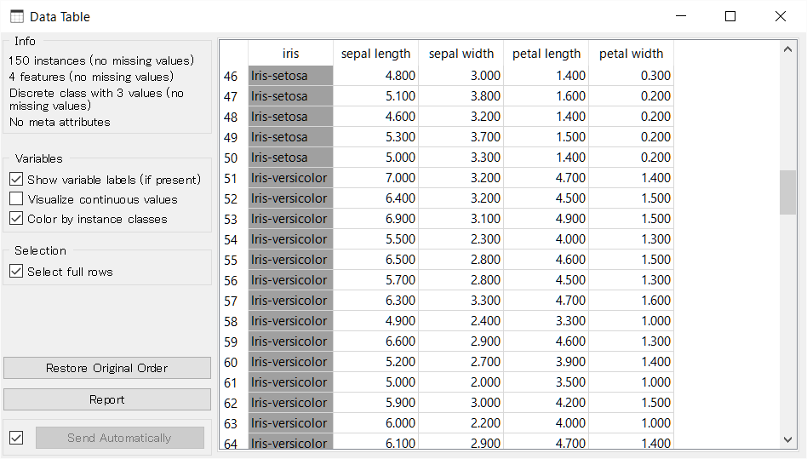
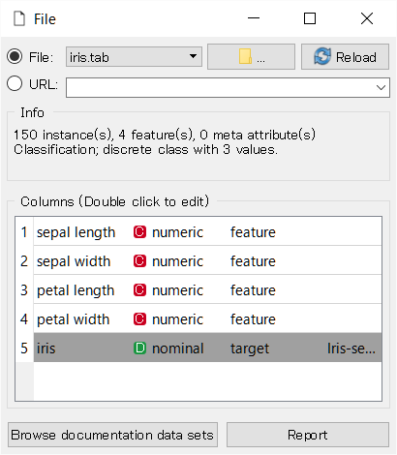
Iris data set
X=4次元数値データ
y=3分類(setosam,vesicolor,virginica)を持つデータ

Slide 13
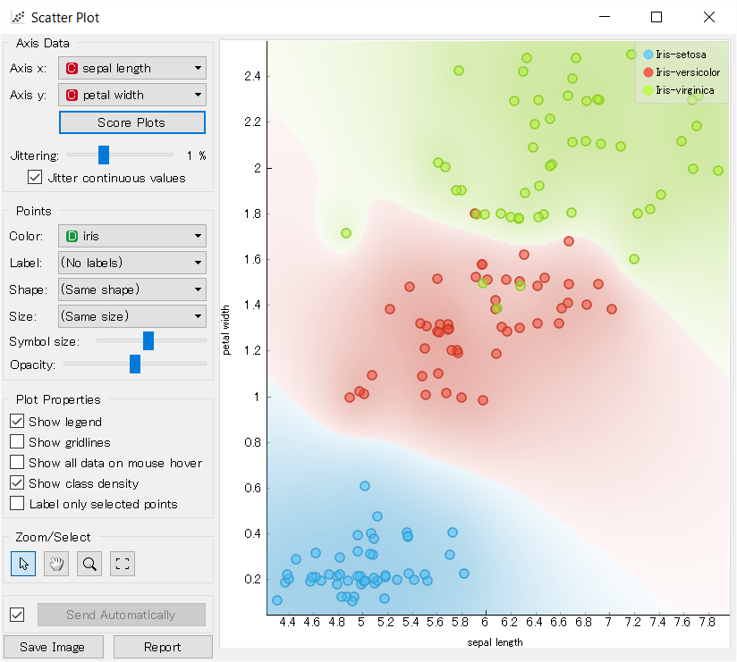
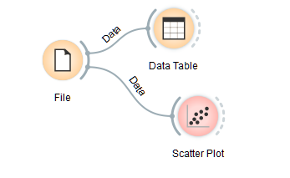
Visualize iris data

Slide 14
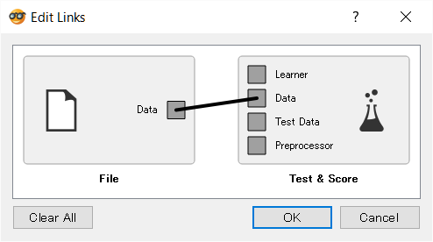
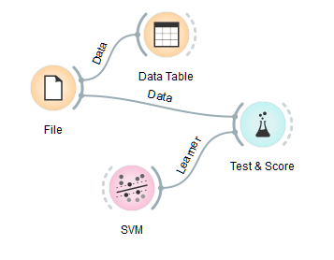
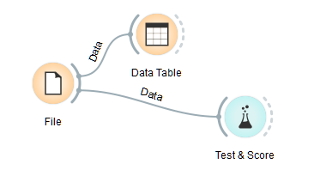
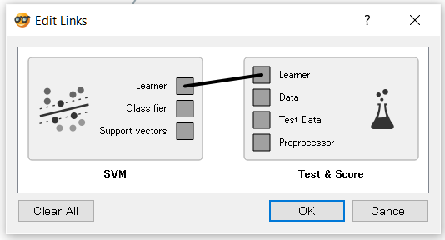
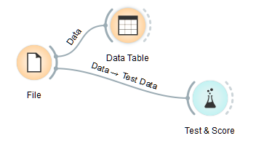
Classificationの例：cross validationのexampleを再現する。
Iris data set
接続するときにLearnerを繋ぐ
これはNG

Slide 15
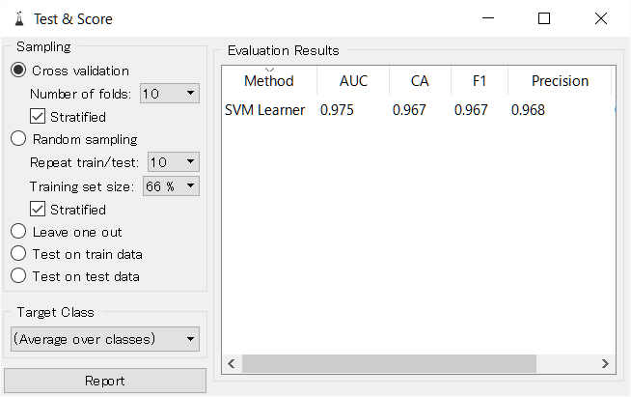
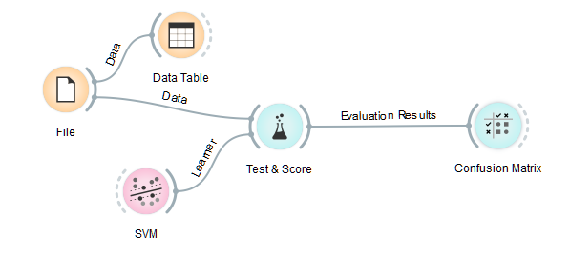
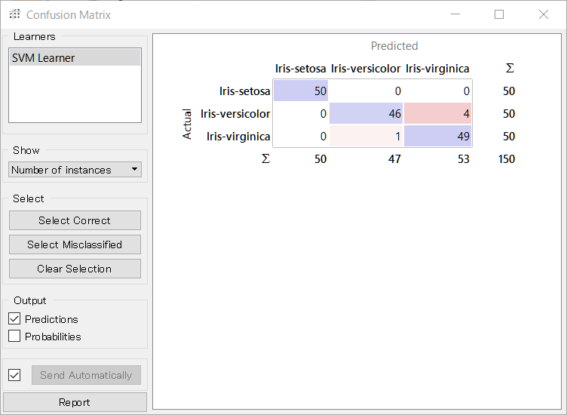
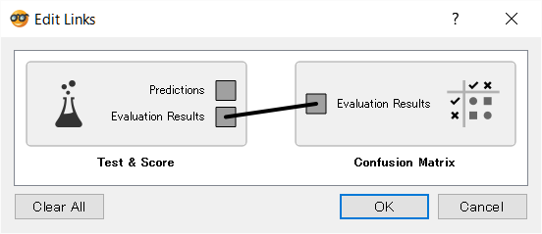
Confusion matrixまで繋ぐ
ここに評価は出ているが、
具体的な正誤数 (predictionの誤り）が分かる。

Slide 16
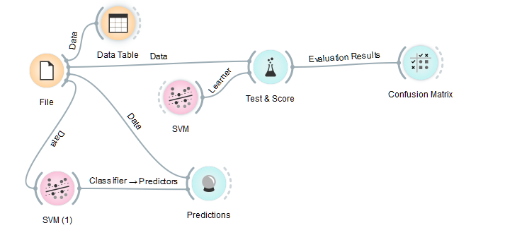
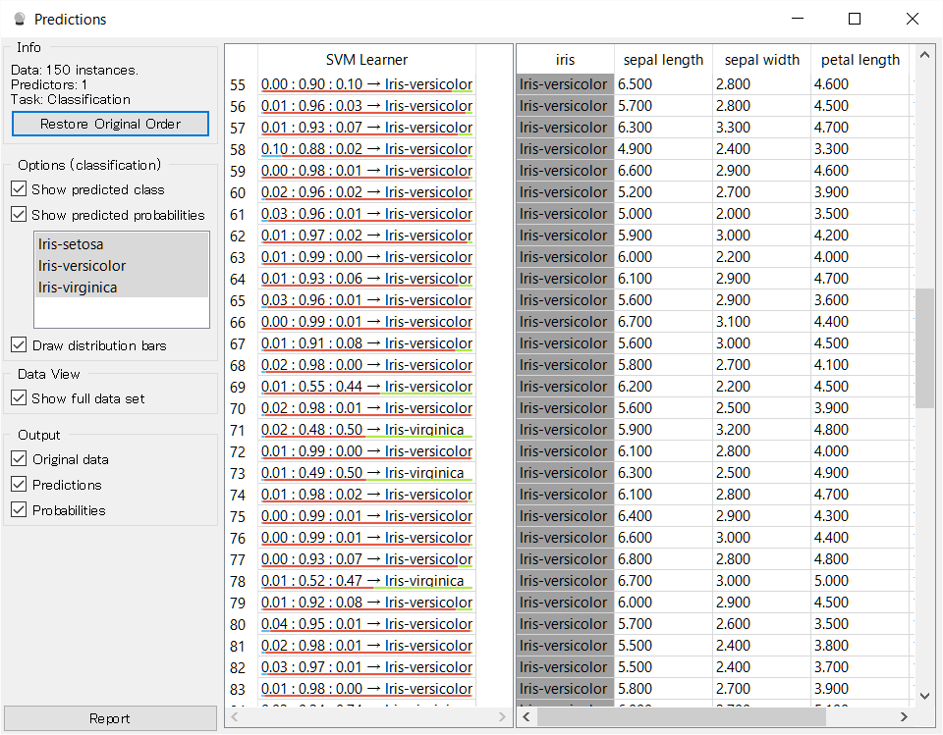
各々のtargetがどうclassificationされたのか見たい場合は？
predictionはinputが２本
このあたりを間違えている。

Slide 17
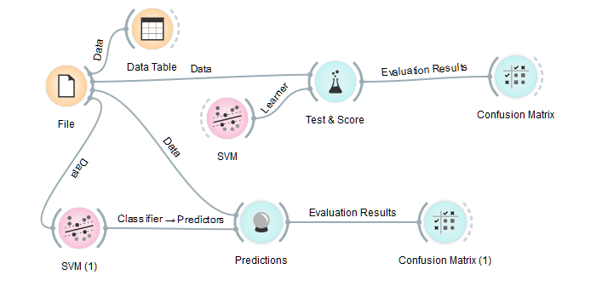
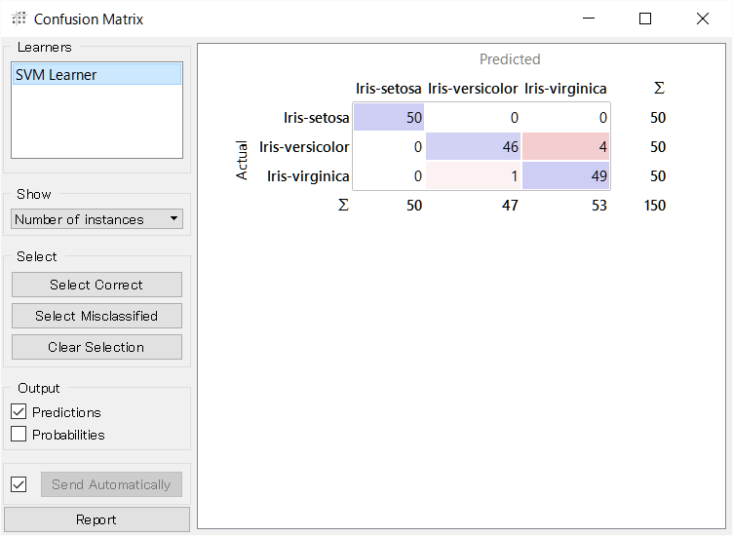
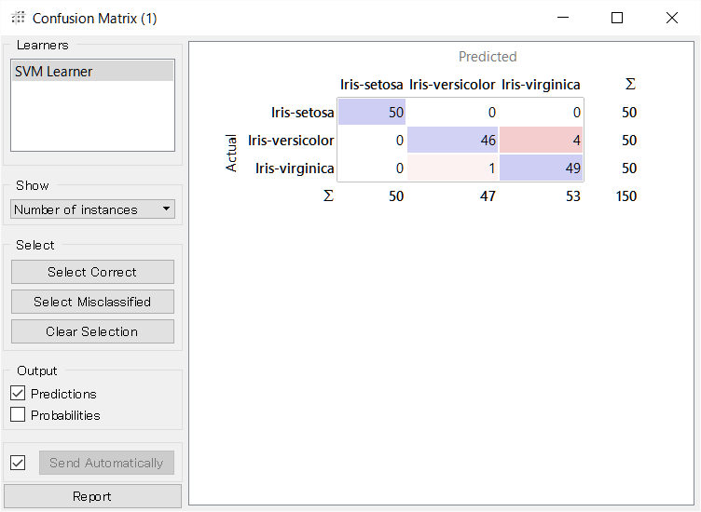
Confusion matrixにも繋げる
注）Confusion matrixと
Confusion matrix(1)とは結果が必ずしも同じではありません。

Slide 18
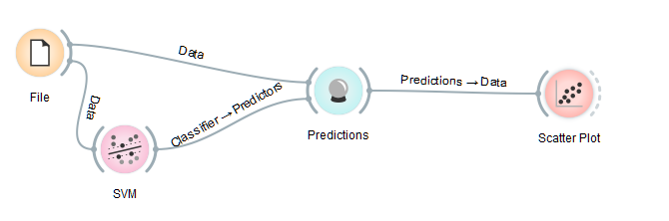
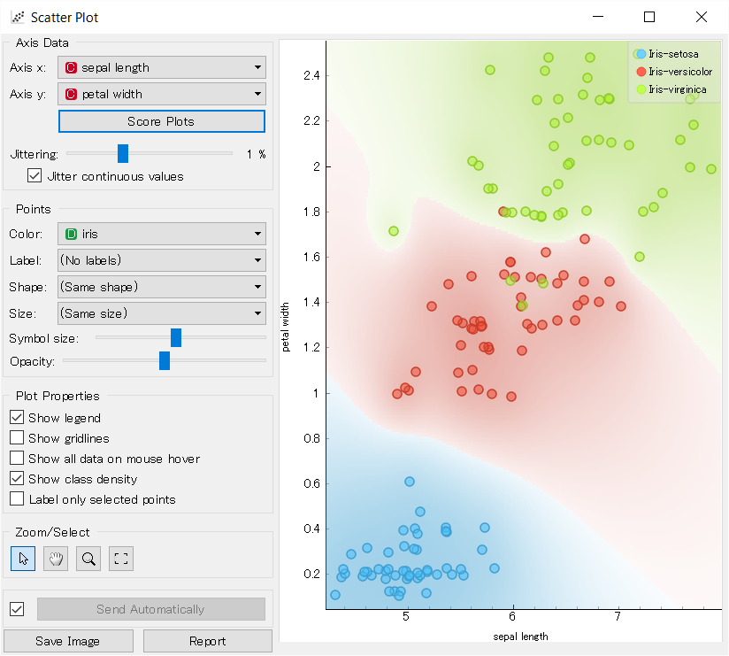
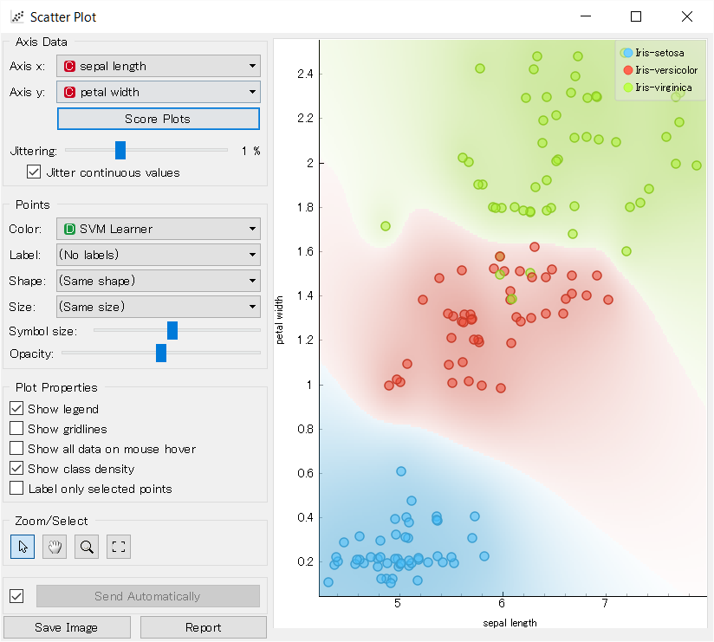
違いをvisualizeする

Slide 19
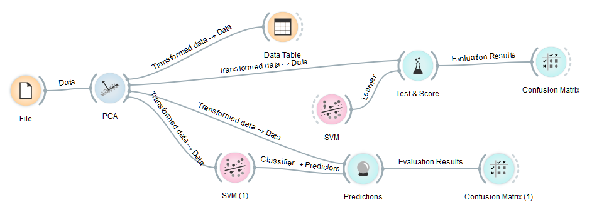
応用：PCAを組み合わせる。

Slide 20
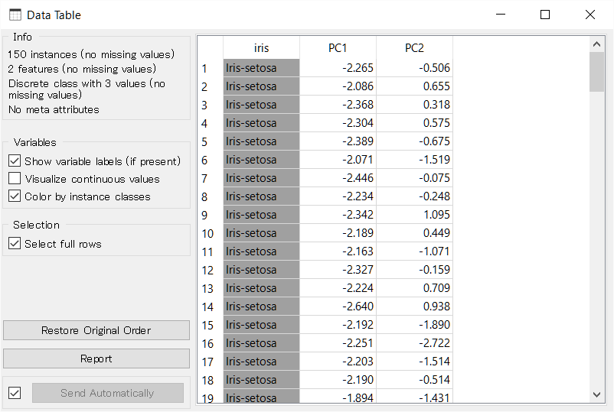
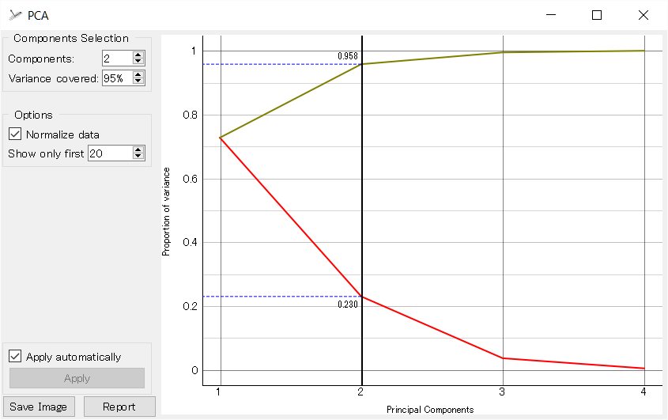
応用：PCAを組み合わせる。

Slide 21
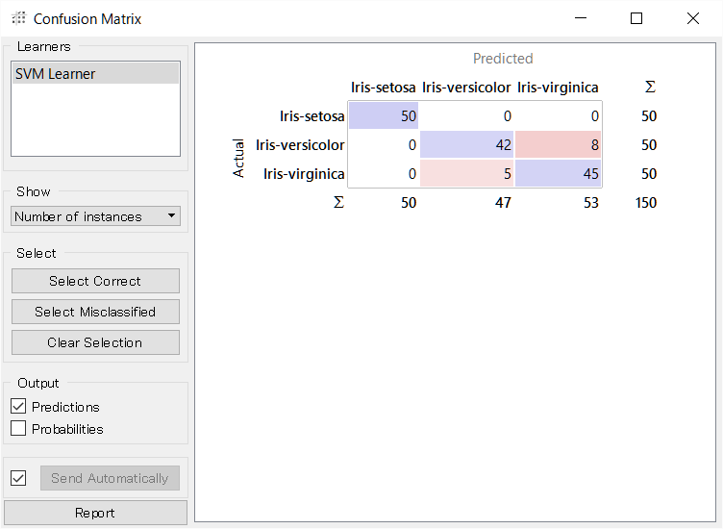
応用：PCAを組み合わせる。
2 componentsが選択されている。

Slide 22
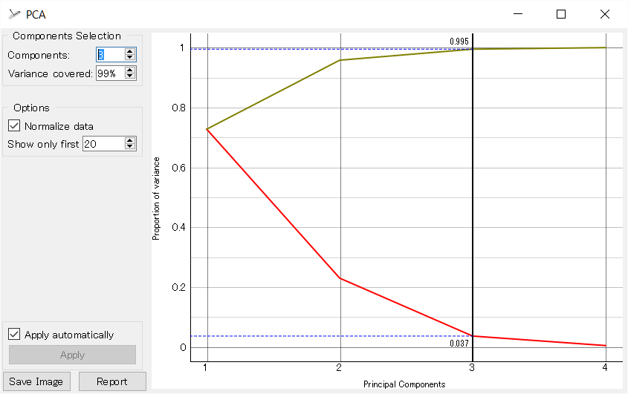
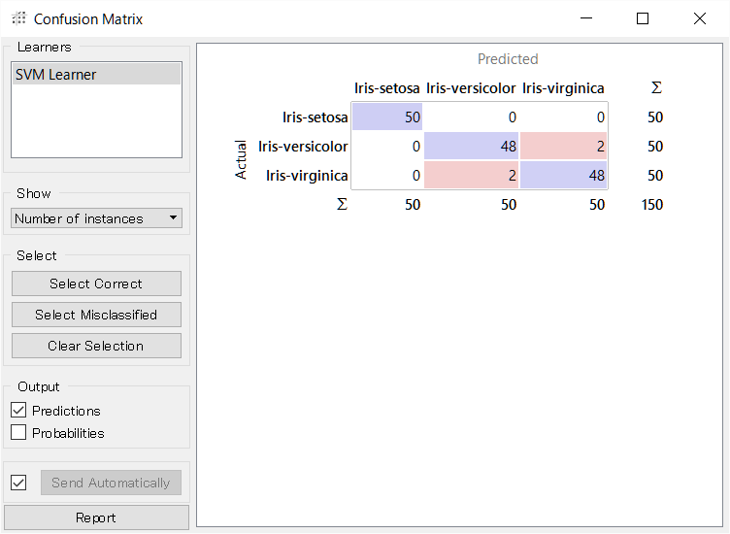
応用：PCAを組み合わせる。3 components
Components=3
この場合はConfusion matirxとConfusion matrix(1)とは値が異なる。

Slide 23
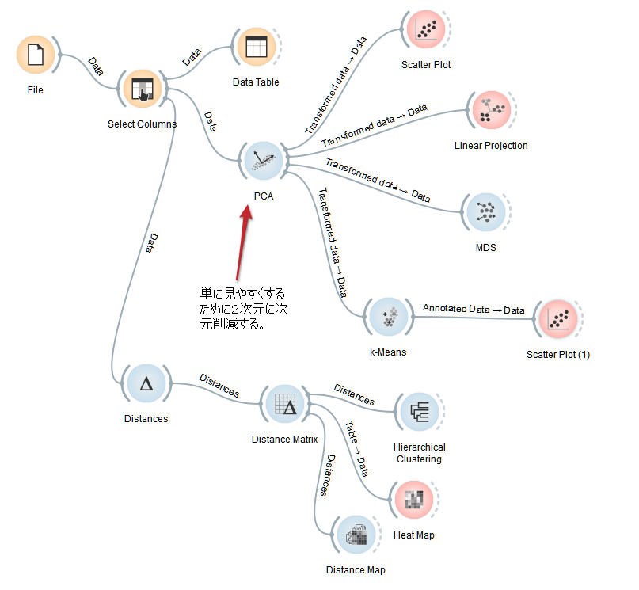
Clusteringの例

